Slide 1
Узагальнення знань з теми «Хімічний зв’язок і будова речовини»

Slide 2
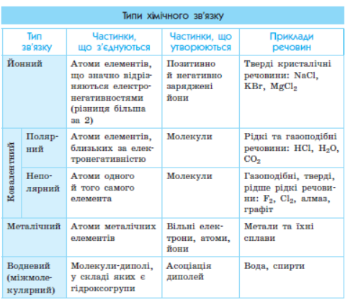

Slide 3
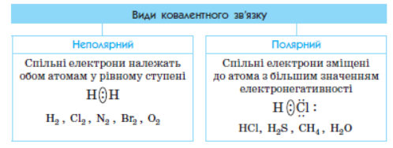

Slide 4
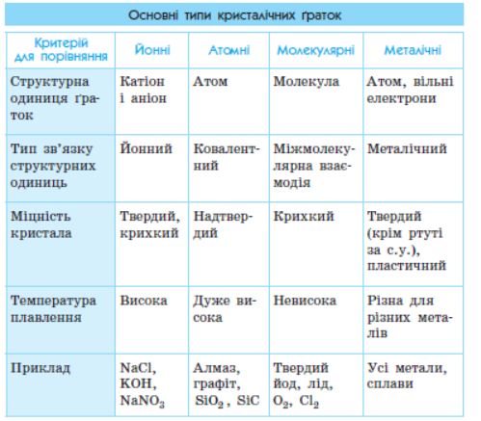

Slide 5
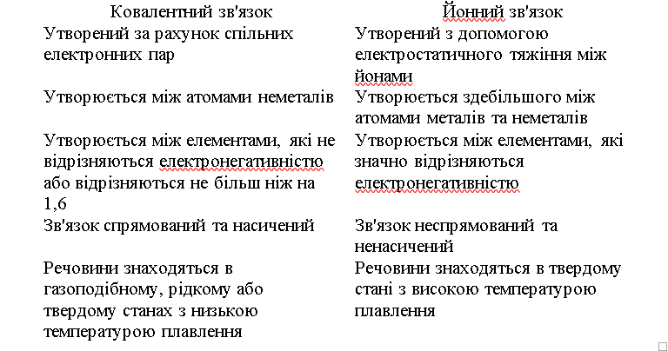

Slide 6
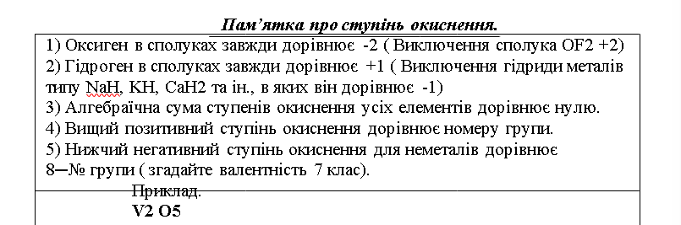

Slide 7
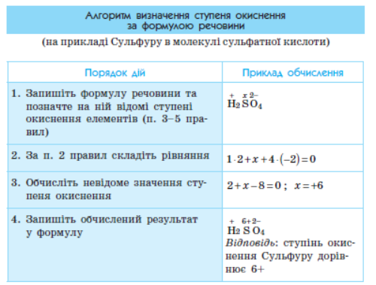

Slide 8
Перевірка знань
1. З-поміж наведених речовин: O₂, НCl, CH₄, N₂, H₂S, F₂, OF₂, NaCl, H₂, CCl₄, СO₂, KBr — випишіть сполуки з: а) ковалентним неполярним зв’язком; б) ковалентним полярним зв’язком. Складіть електронні й структурні формули речовин.
2. Визначіть ступені окиснення
Ca3N2
Al2S3
HNO3
H2SO4

Slide 9
Перевірте себе (так чи ні)
Йонний зв’язок виникає між йонами
2. Йони – це нейтральні частинки
3. Йони – це заряджені частинки
4. Ковалентний зв’язок буває двох типів – полярний і неполярний
5. Ковалентний полярний зв’язок утворюється між атомами з однаковою електронегативністю .
6. Ковалентний неполярний зв’язок утворюється між атомами одного і того ж неметалу
7. Ковалентний неполярний зв’язок утворюється між атомами з різною електронегативністю
8. NaCl – сполука з йонним зв’язком
9. О₂ – сполука з ковалентним полярним зв’язком
10. HCl –сполука з йонним зв’язком
.

Slide 10
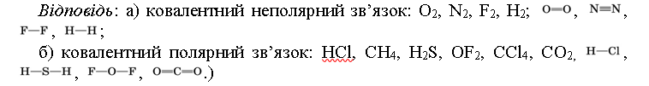
Відповіді
Ca3N2 +2 \ -3
Al2S3 +3 \ -2
HNO3 +1 \ +5 \ -2
H2SO4 +1\+6\-2
1. (так).
2. (ні).
3. (так ).
4. (так).
5. (ні).
6. (так).
7. (ні).
8. NaCl – сполука з йонним зв’язком (так).
9. О₂ – сполука з ковалентним полярним зв’язком (ні).
10. HCl –сполука з йонним зв’язком (ні).

